Slide 1
Визначення типу новини за фрагментом тексту

Slide 2
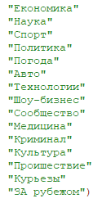
15 тем якими буде відповідати нейронна мережа

Slide 3
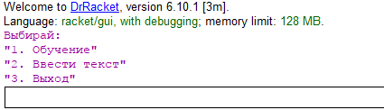
Приклад роботи програми:

Slide 4
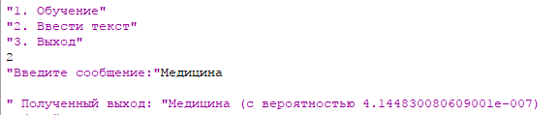
Вводимо фразу, та отримуємо відповідь:

